Slide 1
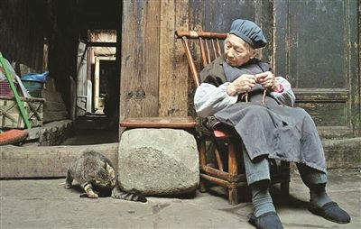
项目开发计划
婆婆与猫
G20：施凌虹、张琪、王淑雯
指导老师：杨枨

Slide 2

目录页
目录
1
4
引言
支持条件
CONTENTS
2
项目概述
5
专题计划要点
3
实施计划
6
人员分工

Slide 3
目录页
PART ONE
引言

Slide 4
项目简介及项目管理编写目的
项目简介
一款适用于安卓手机的APP——婆婆与猫。提供给各个年龄段的人下载娱乐，以达到帮助他们减轻生活压力的目的。
为了保证项目开发者能按时保质完成项目目标，更好的学习工程化思想，使项目能够正常运作，保证项目的可行性
避免出现当项目中途时发现各式各样的问题导致项目最终不能实现的情况，浪费了大量资源。
目的

Slide 5
开发背景
1
2
3
4
软件名称
项目提出
开发人员
面向用户
婆婆与猫
杨枨
软件工程
SE-G20小组
各个年龄段，主要面向学生群体

Slide 6
参考资料
《软件工程导论》 清华大学出版社 张海藩等
A
B
PMBOK 项目管理知识体系（第5版）
参考资料
C
《游戏策划与设计》、《软件工程实践者的研究方法》、《游戏专业概论》、《游戏软件开发基础》

Slide 7
目录页
PART TWO
项目概述

Slide 8
工作内容
项目计划、可行性分析
等前期准备
编码实现、软件测试
2018.3.26
2018.6.20……
2018.4.27
2018.3.16
2018.3.27
2018.4.26
2018.3.17
2018.3.30
后期维护及管理
项目评审、设计软件
2018.6.15
项目收尾、投入市场

Slide 9
参与人员
SE2018-G20
组长（主程序员）：施凌虹
程序员：张琪
程序员：王淑雯
负责人联系方式（施某某）：173-XXXX-3665；邮箱：3140XXXX@stu.zucc.edu.cn

Slide 10
开发环境及条件
操作系统
开发软件
办公软件
界面设计
负载测试
Microsoft Windows 10
SQL server 2005 、Eclipse
Microsoft Office 2013，Microsoft project 2013
Axure RP 8
loadrunner 11等

Slide 11
目录页
PART THREE
实施计划

Slide 12
任务分解与人员分工

Slide 13
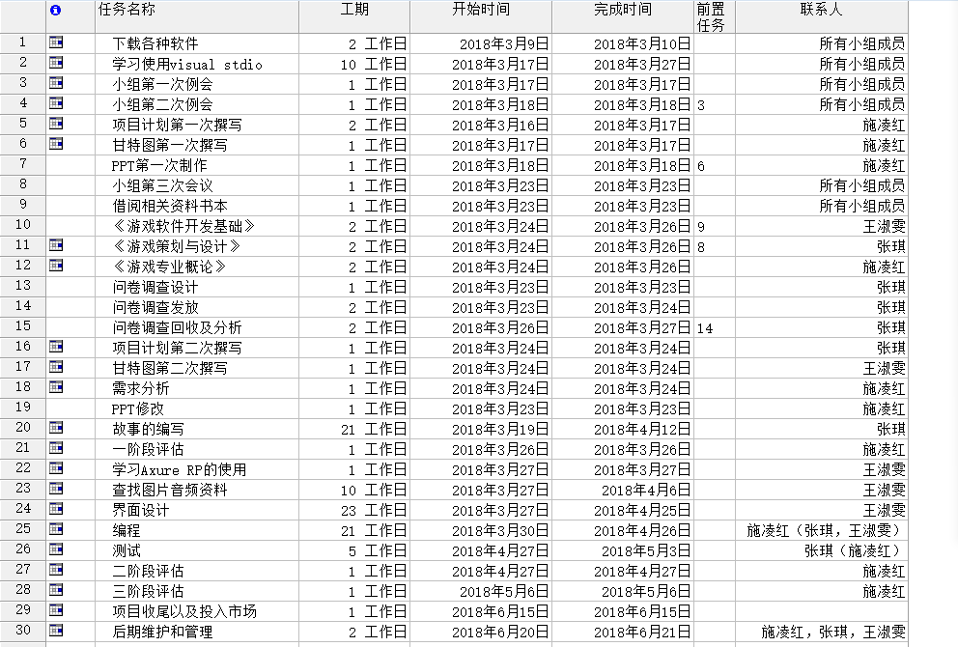
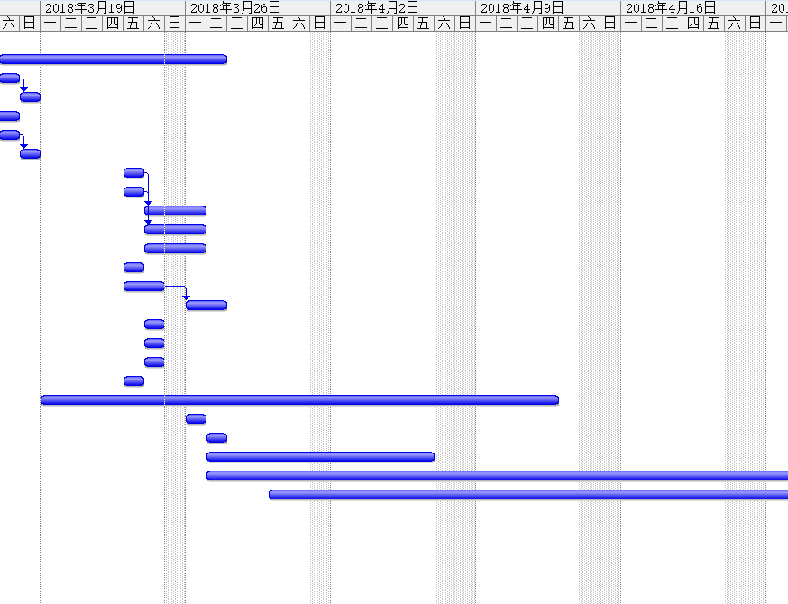
进度管理
上半部分
下半部分

Slide 14
预算
功能点技术估算：
输入项数：20 输出项数：20 查询数：5 主文件数：5 外部接口数：1
A1-a5分别是 3 4 6 10 7
DI=0+2+3+1+4+5+3+5+3+5+5+5+5+5=52
TCF=0.65+0.01*TCF
FP=UFP*TCF=265.6
所需资金估算：
按照2015年社平标准，时薪每小时26.77元，项目总共86天，每天工作4小时来算，需要9209元/人，有三名工作人员
且需要一台服务器，价值约5000元
总计约27626.5元

Slide 15
目录页
PART FOUR
支持条件

Slide 16
计算机系统支持
操作系统
开发环境
办公软件
Microsoft Windows 7
SQLserver2005以上、Eclipse(ADT)
Microsoft Office 2013、FoxitReader
需由外单位提供的条件
由于资金短缺，且软件开发需要一台服务器（约5000元），所以需要对外拉赞助。对象初步定为舟东的商铺，以在APP上挂广告为回报

Slide 17
需由用户参与的工作
03 提供企业信息
参与过程：设计过程
01 提出功能大致需求
参与过程：需求过程
02 验收测试
参与过程：测试过程

Slide 18
目录页
PART FIVE
专题计划要点

Slide 19
人员培训计划
开发人员培训
用户人员培训
由于开发所要用到的许多知识也在本学期同步授课，之前已经学习过的知识也有或多或少的遗忘，要求小组内部在学习其他课程的同时自行培训来辅助开发
本软件在首次启动时将拥有向导页面，帮助用户进行软件操作，APP用户界面美观，简洁，易上手，用户无需特殊培训，即可快速上手本APP

Slide 20
测试计划
测试内容
系统测试：在小组完成了全部的开发工作后，将对软件进行全面的系统测试，使系统逐步完善和成熟
验收测试：客户体验系统操作，完成对功能、性能等各方面的验收测试。
为了保证社团在线管理系统的实现，特编写了此测试计划，对所开发软件的个功能模块和事例系统进行测试。
本测试计划供程序员在程序高度阶段参考，在系统测试阶段提供测试依据。本测试计划 主要用于发现系统开发过程中出现和各种不妥判之处，发现软件设计中的错误。
测试序号 | 测试类型 | 负责人
1 | 单元 | 小组所有成员
2 | 系统 | 小组所有成员
3 | 验收 | 小组所有成员

Slide 21
验收标准
1）所选择的测试用例基本上能够检查到所有合法与不合法的输入。 ➢
2）其局限性在于对于某些菜单等字段，无法检查其语义的有效性。
范围
尺度
测试数据都是采用输入，输入的数据通过预期的结果来达到最终的测试目的，如测试的数据有偏差，则重新组装，再测试，允许中断或停机的最大数为 5 次
优秀 | 合格 | 不合格
1)软件可正常运行 2)实现项目软件的各项功能需求 3)软件界面友好，易于交互 4)软件易于更新优化，添加新的功能 | 1)软件可正常运行 2)实现项目软件的各项功能需求的三分之二以上 | 1)软件不能正常运行 2)不能实现三分之二项目软件的各项功能需求

Slide 22
质量保证
04
技术复审
质量目标
走查：全组参与。采用文档驱动法，详细记录每处错误
为客户提供稳定、易用和符合要求的产品系列
01
质量保证
03
后期维护与管理
质量保证措施
全组参与。在APP上设置反馈单元，及时审查用户反馈的bug，并定期更新。
通过反复测试来确定软件的稳定性，并通过用户体验反馈来进行适当调整
02

Slide 23
管理实现计划
4.4.1控制和实施阶段
范围变更通常牵涉到人员、费用、进度、风险和质量等多个方面，所有的变更都要求对这些方面的考虑和权衡，对于引起这些方面明显的变动，需要更改这些方面的设计，并且进行相关的记录；
其他成员可以对范围提出变更意见，但必须填写统一的《问题报告单》形成正式的变更请求；
并鼓励每一个项目成员提出新方法、新工具以提高项目的开发进度，但严格控 制在未经讨论的擅自变更。对于客户提出的变更，视变更影响的大小，首先须经小组成员正式或者非正式的讨论，再实施；
范围基线的变更要严格控制，除非在不能挽救的情况下，范围基线不允许变更；
范围基线变更必须经过正式的会议；
程序的变更、代码的更新所形成的软件的新的调试版本，以版本管理程序和源代码管理程序进行标识和记录，组长要确保当前使用的版本反应了最新的变更（附件中规定了版 本和源代码记录的模版）；
变更的内容、质量要求须同时遵循质量计划、质量标准的相关事项；
用户手册、培训计划要求业务或对应功能相关的人员进行书写，并且按照进度计划中所 规定的最后日期进行审核，所有的修订意见同时让大家清楚

Slide 24
管理实现计划
4.4.2概念和计划阶段
在需求描述阶段，实施方把用户所要求进行开发和设计的内容清楚的理解并描述为文档， 最终的正式范围说明需要经过所有成员在内的正式评审，并作为后续工 作的依据；
4.4.3收尾阶段
由客户验收合格，能够应用，结束。

Slide 25

目录页
PART FIVE
组员分工及评价

Slide 26
分工评价
金浩楠：项目计划初稿
3分
赵宇斌：项目计划修改
3分
郑宏鉴：PPT
4分

Slide 27
致谢
THANKS!
感谢各位老师批评指正！

